Slide 1
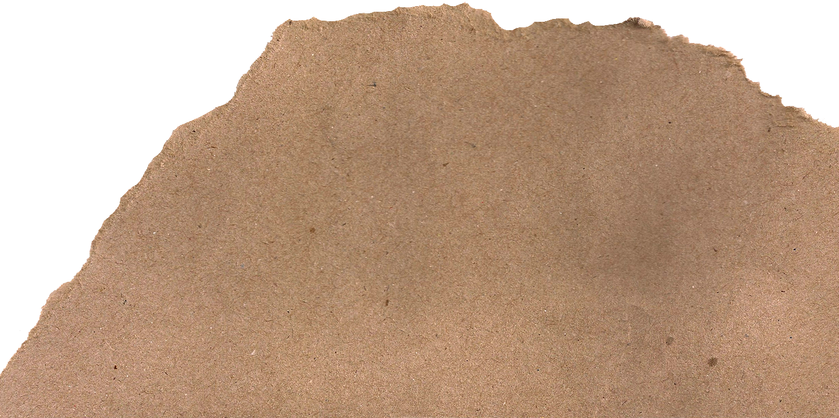
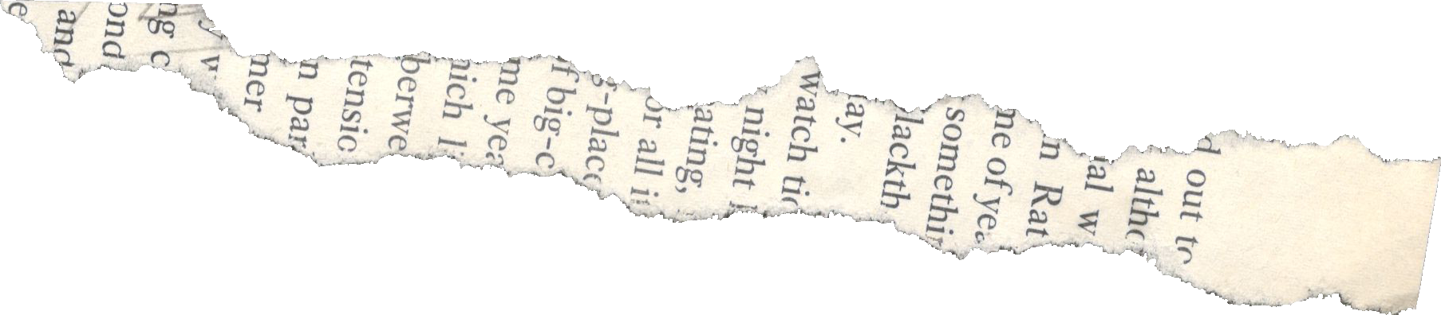
RPG卡牌對戰
資工四A 411150977 吳承浚
資工四A 411147762 蘇政之

Slide 2

動機
隨著時間的發展，遊戲的發展逐漸退化。毫無變化的遊戲玩法、互相抄襲的美術外觀、虛假不實的遊戲廣告、貪得無厭的商業行為等大量弊病出現，導致遊戲的環境欠佳。隨著AI的出現，開發遊戲的方式有極大的變化，作者們想要藉此機會，以嶄新的方式創造懷舊味十足的古今風格融合的Unity 2D卡牌遊戲。

Slide 3
專案目標
1.製作Unity 6000.2.8f1 2D 8-bit卡牌對戰遊戲
2.中世紀奇幻風格，透過劇情和對戰實現多結局劇情
3.利用卡牌組合、MP管控、任務系統等方式實現多元玩法
4.藉由AI協作，製作必要程式碼、文本、圖案等遊戲內容

Slide 4
敏捷式開發歷程
01
02
03
設計遊戲架構及劇情、建立基礎遊戲環境，標準資料庫
建立必要圖案檔、擴充所有基礎遊玩功能
製作摘要表、代表圖等專案需求檔案、加入美術語文本
04
05
06
開發委託、商業系統及敵人
設計卡牌、結局、擴充資料
生成音樂、專題需求檔案

Slide 5
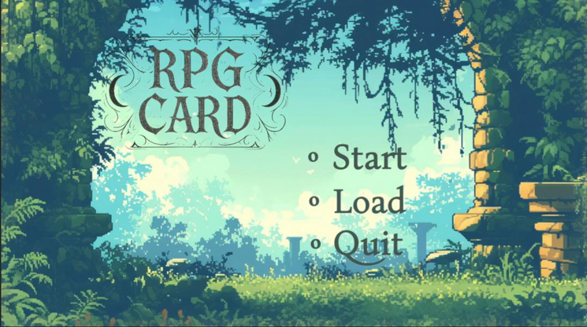
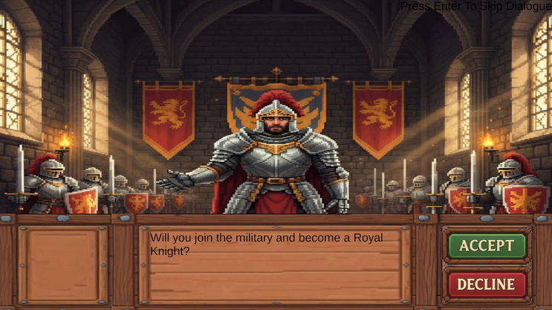
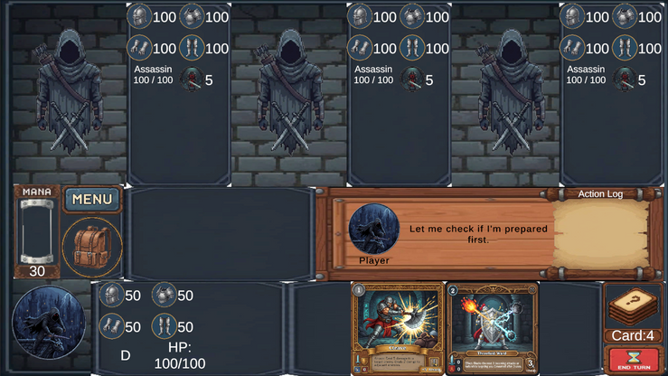
當前結果-吳承浚
遊戲畫面
主畫面
劇情發展

Slide 6
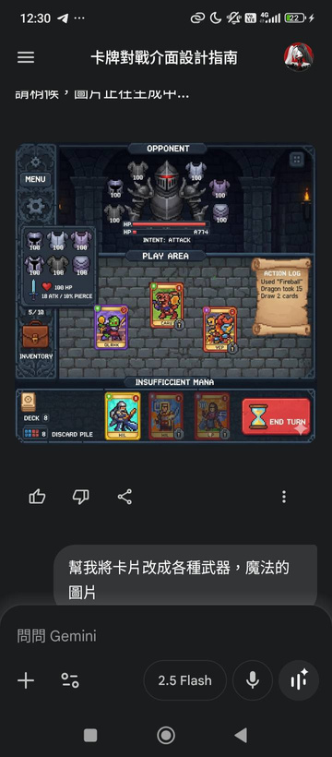
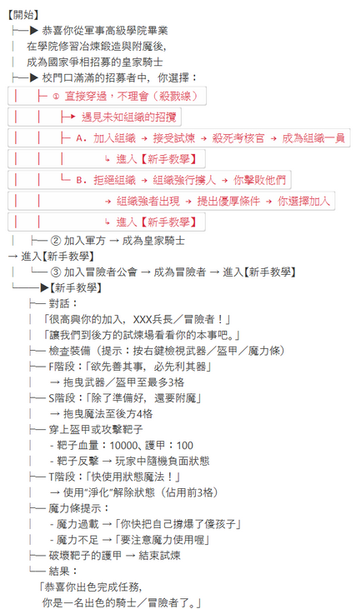
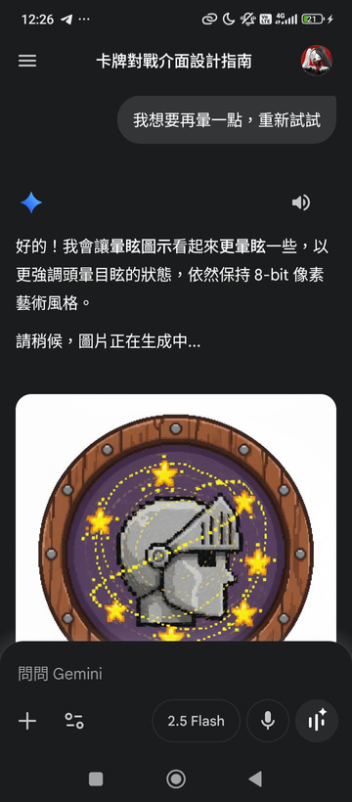
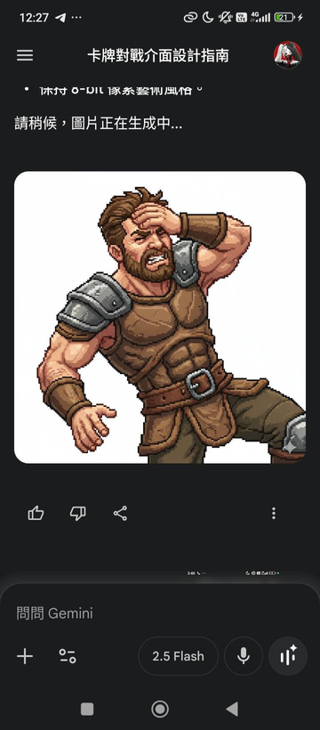
當前結果-蘇政之
戰鬥介面
文本設計
素材生成

Slide 7
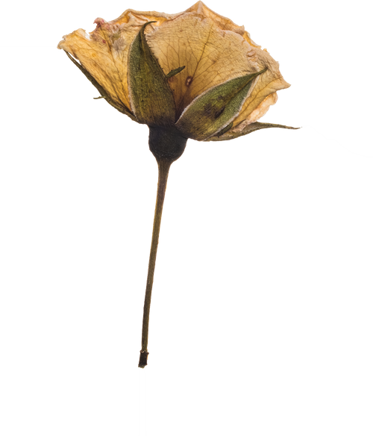
未來展望
優化卡片圖示，使卡片資訊更清晰正確及優化程式碼節省記憶體空間使用
更多樣化卡牌、對手等，並擴充DLC(更多音樂、美術風格、劇情等)
增加遊戲支援系統(Linux、Android等)及遊戲平台(Xbox、Play Store等)

Slide 8
謝謝聆聽

Slide 9
問答時間

